Slide 1
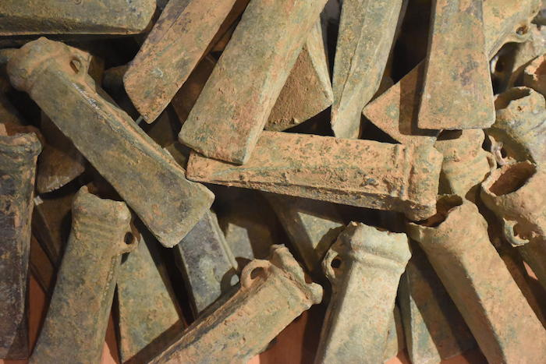
Dépot de haches à douilles
Commune de découverte : Agneaux Lieu-dit : «contournement routier de saint-Lô» Où le trouver ? Bayeux (14) - Musée Baron Gérard 14400 Bayeux Domaine : Dépôt votif Période chronologique : 1er âge du Fer [- 800/ - 480] Dimensions :
© MAHB
Description : Dépôt de 59 haches à douilles à proximité d'une zone funéraire. Cet ensemble est daté de -650 avant J.C

